Slide 1
Peluquería DARMAR
Darío Maris & Mario Bodas

Slide 2
INTRODUCCION
¿Por qué elegimos una peluquería?
Es un negocio muy común y fácil de entender
Necesita funciones claras: citas, servicios, productos
Nos permitía aplicar HTML, análisis y diseño
Teníamos parte ya avanzada en otros módulos

Slide 3
OBJETIVOS DEL PROYECTO
Diseñar un prototipo funcional en HTML
Permitir reservas de cita, mostrar servicios y productos
Hacer los diagramas de casos de uso, análisis, E-R y de diseño
Documentar todo correctamente
Presentarlo y defenderlo

Slide 4
FUNCIONALIDADES
Pagina principal con info de la peluquería
Ver servicios de precios
Precios y productos de tienda
Pagina para reservar citas
Interacción simple

Slide 5
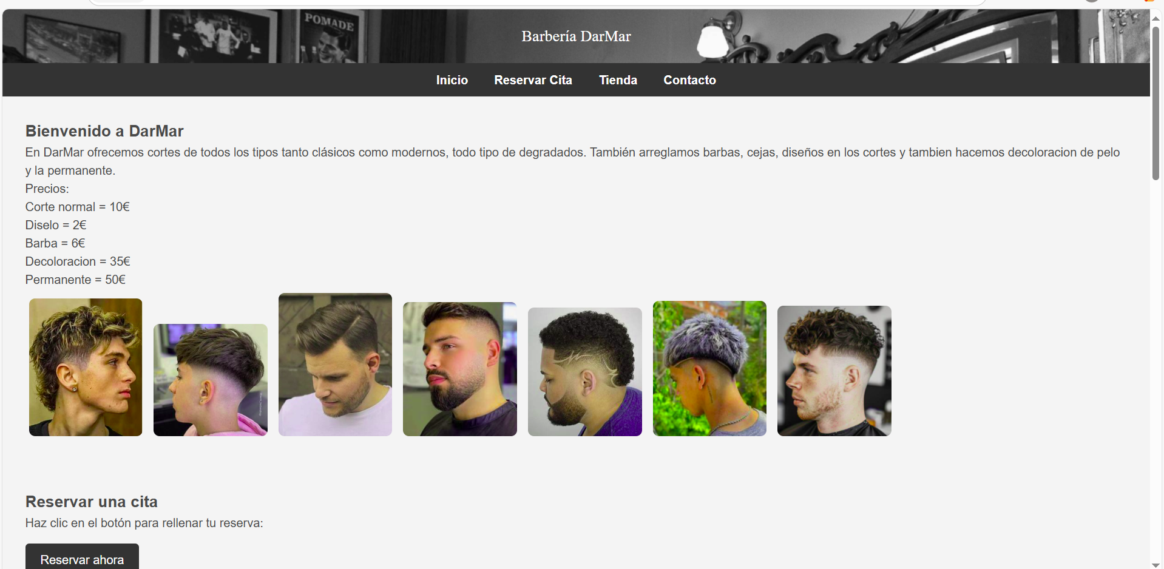
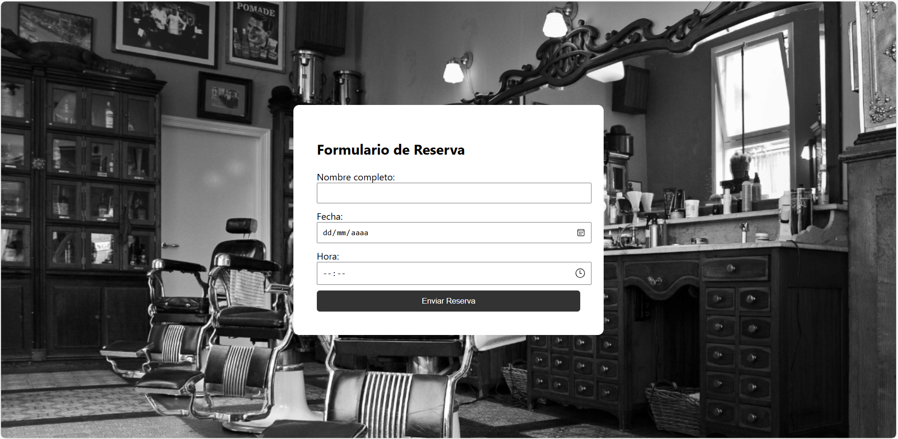
PROTOTIPO WEB
Web resposive , navegación clara y diseño sencillo

Slide 6
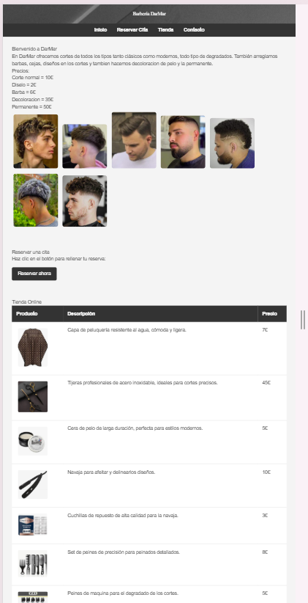
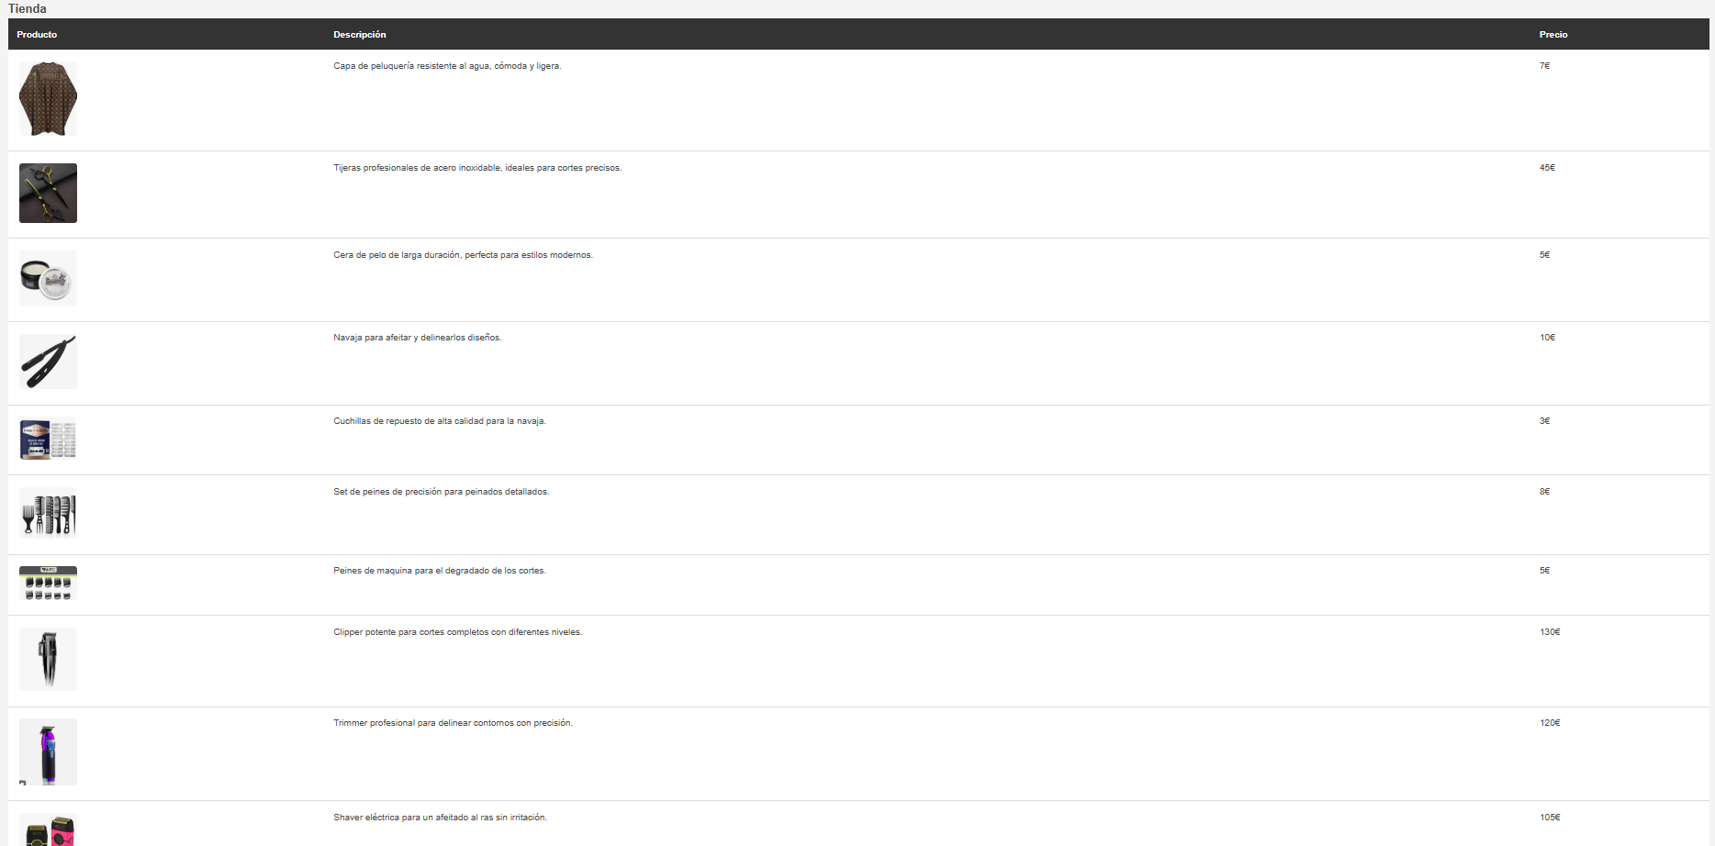

Slide 7
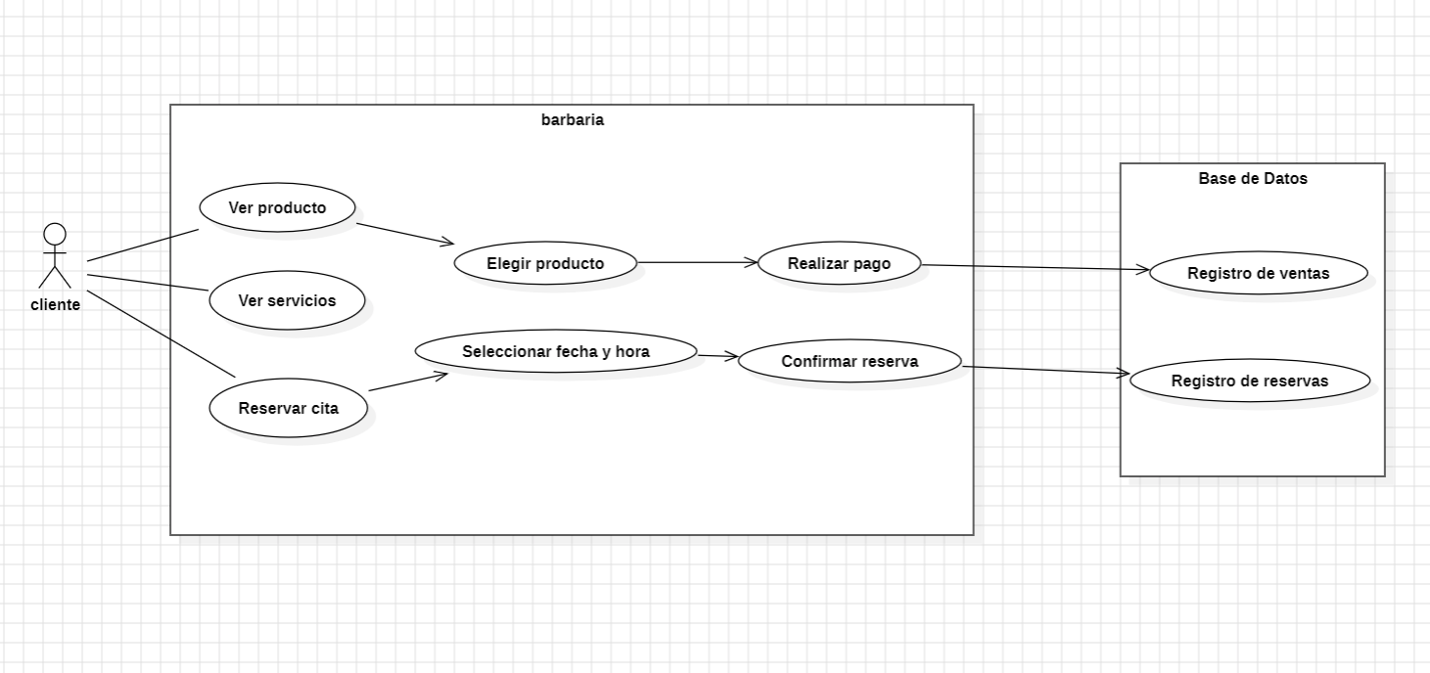
DIAGRAMA DE CASOS DE USOS
Actor: Cliente
Casos de usos:
Reservar citas
Ver servicios
Ver productos
Base de datos
Registro ventas
Registro reservas

Slide 8
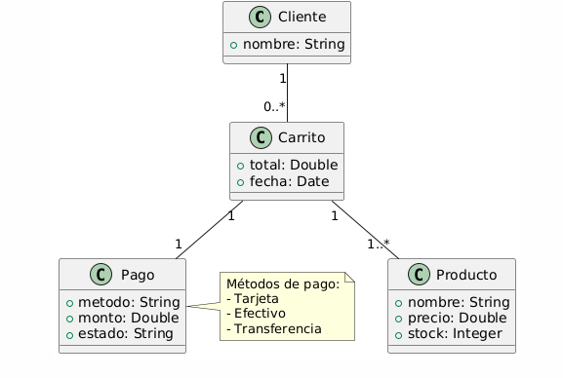
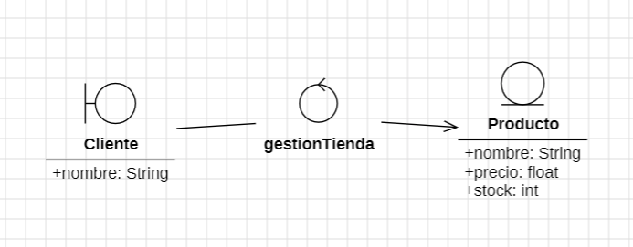
DIAGRAMA DE CLASES DE ANALISIS
Cliente, cita, servicio, productos y maquinas
Atributos como nombre, precio, fecha, hora
Relaciones lógicas entre clases

Slide 9
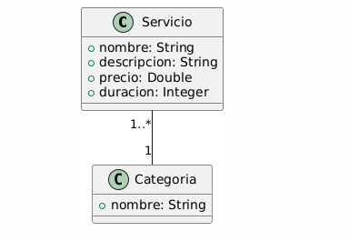
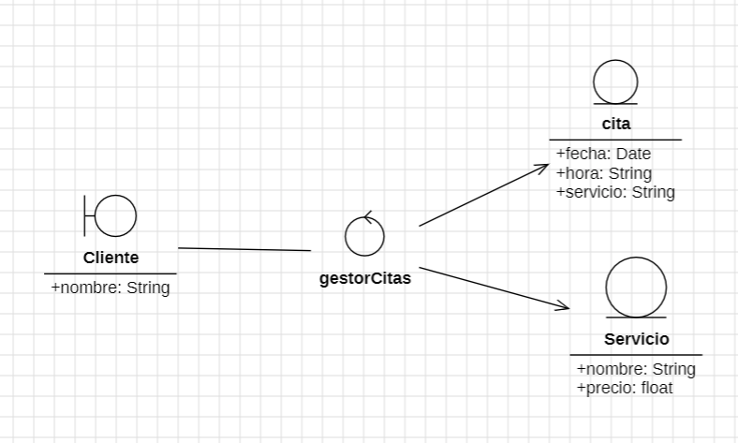
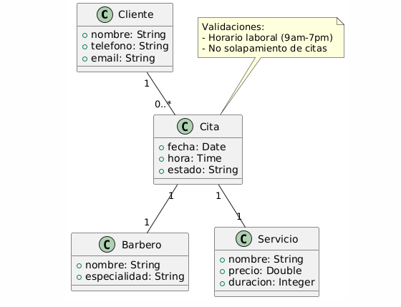

Slide 10
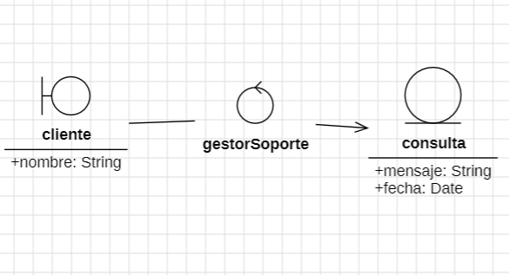

Slide 11
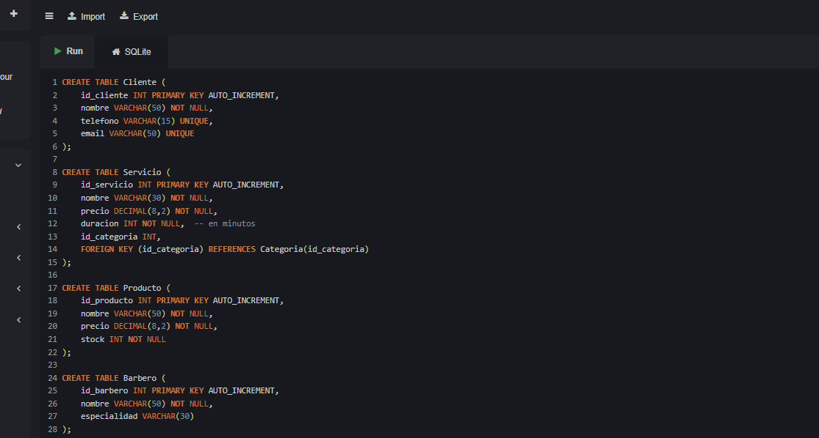
DIAGRAMA ENTIDAD-RELACION
Cliente ---hace--> Cita
Cita --- corresponde --->Servicio
Tienda --- vende --->Producto

Slide 12
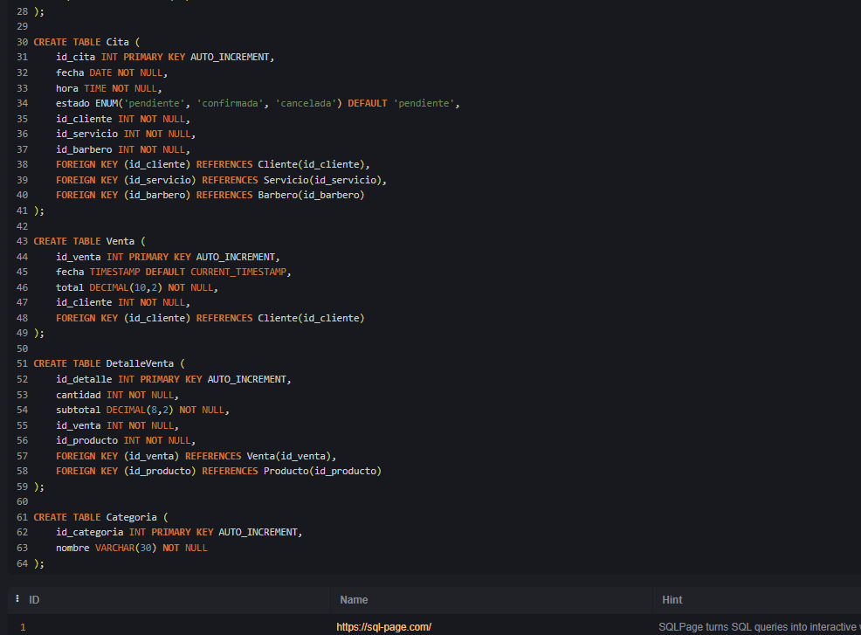

Slide 13
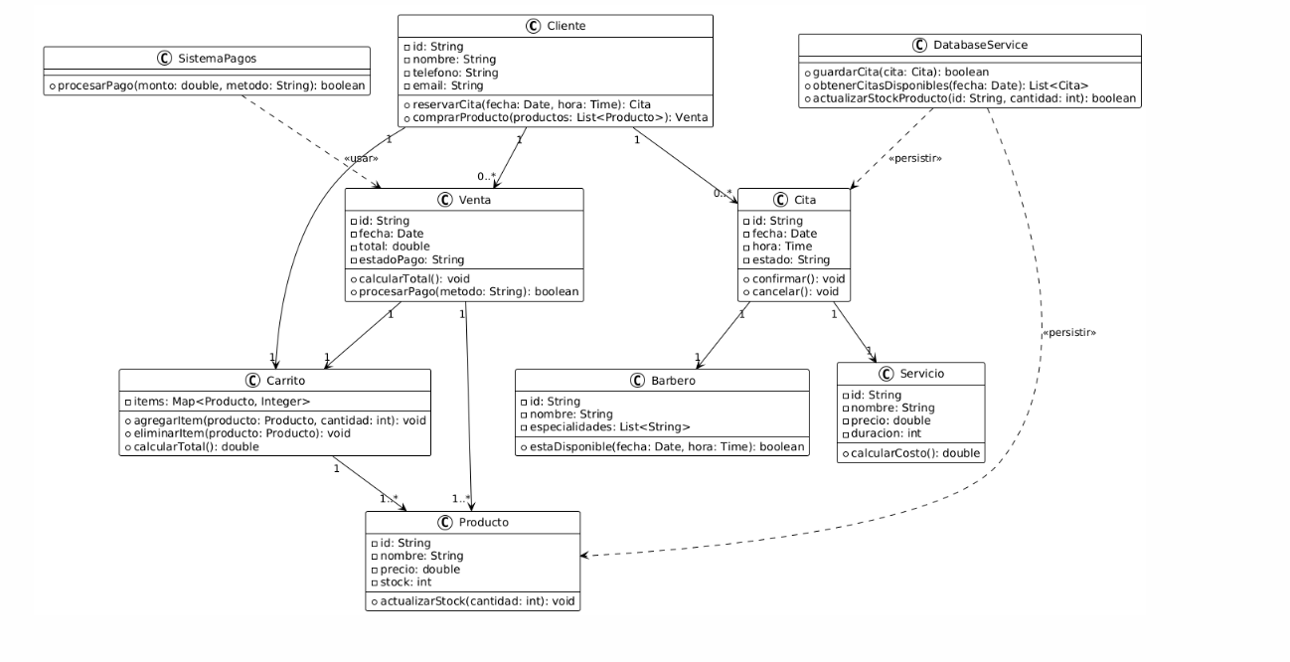
DIAGRAMA DE CLASES DE DISEÑO
Misma lógica que el análisis
Pero incluye métodos reales
crearCita( )
listaProductos( )
mostrarServicios( )

Slide 14
CONCLUSION
Hemos realizado todos lo objetivos del proyecto que hemos dicho al principio de la presentación, utilizando HTML ,CSS y JavaScript para el prototipo y también hemos utilizado el StarUML para los casos de uso y las clases.

Slide 15
FIN
MUCHAS GRACIAS POR VUESTRA ATENCIÓN

